Slide 1
WWW/Internet
Jakub Ševcech

Slide 2
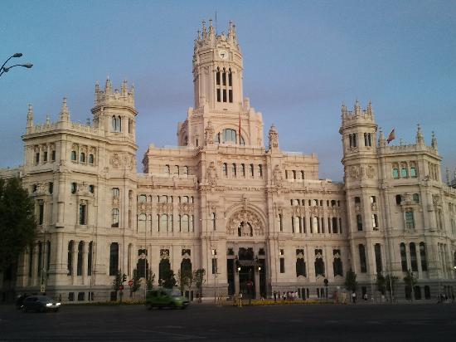
WWW/Internet 2012
18 – 21 October, Madrid, Spain
201 submitions
49 full papers
25% acceptance rate

Slide 3
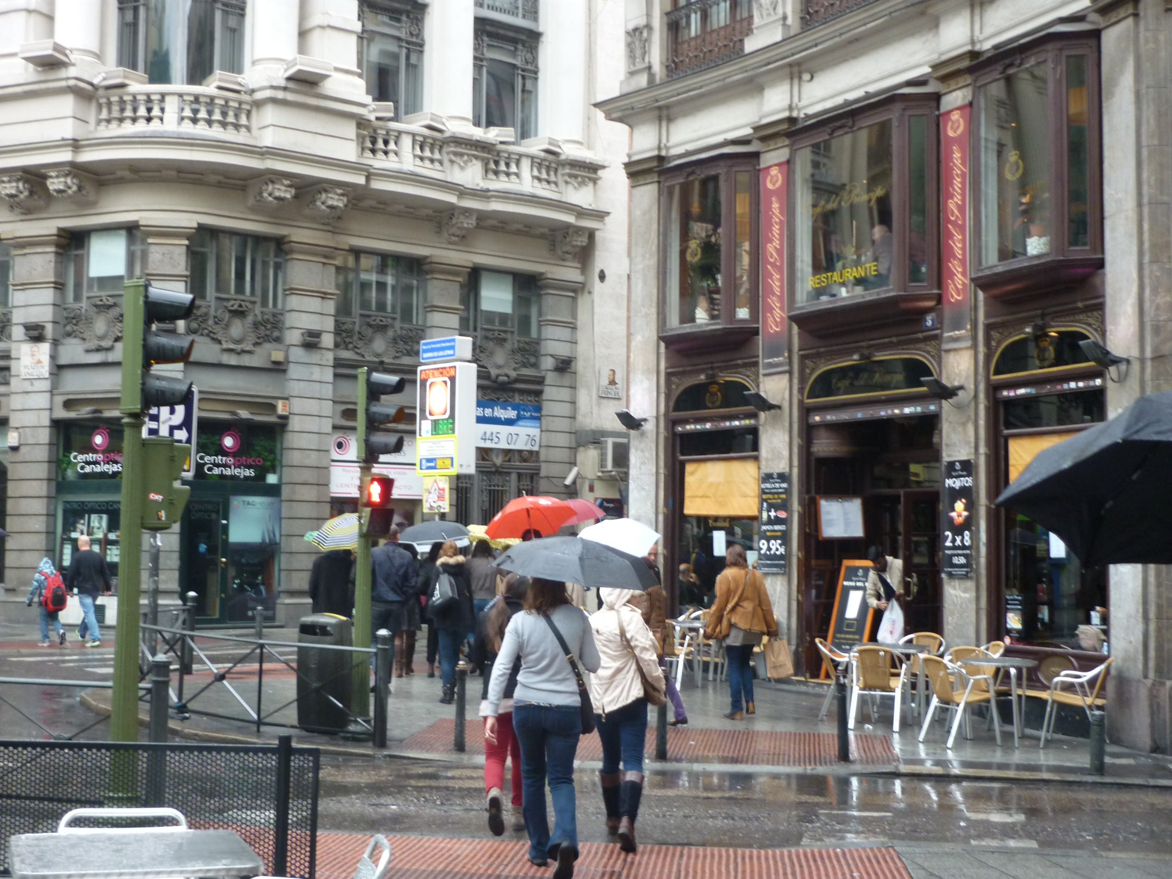

Slide 4
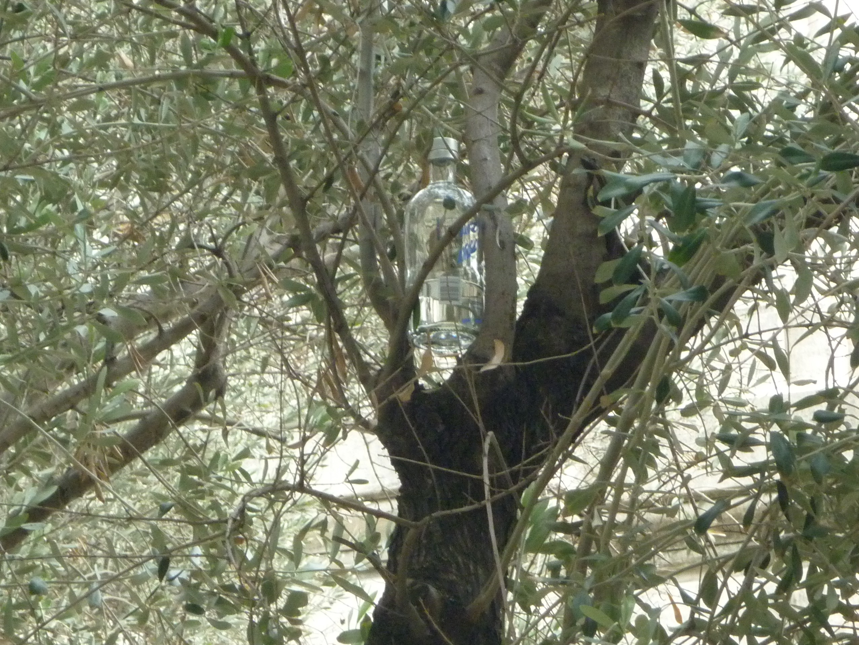

Slide 5
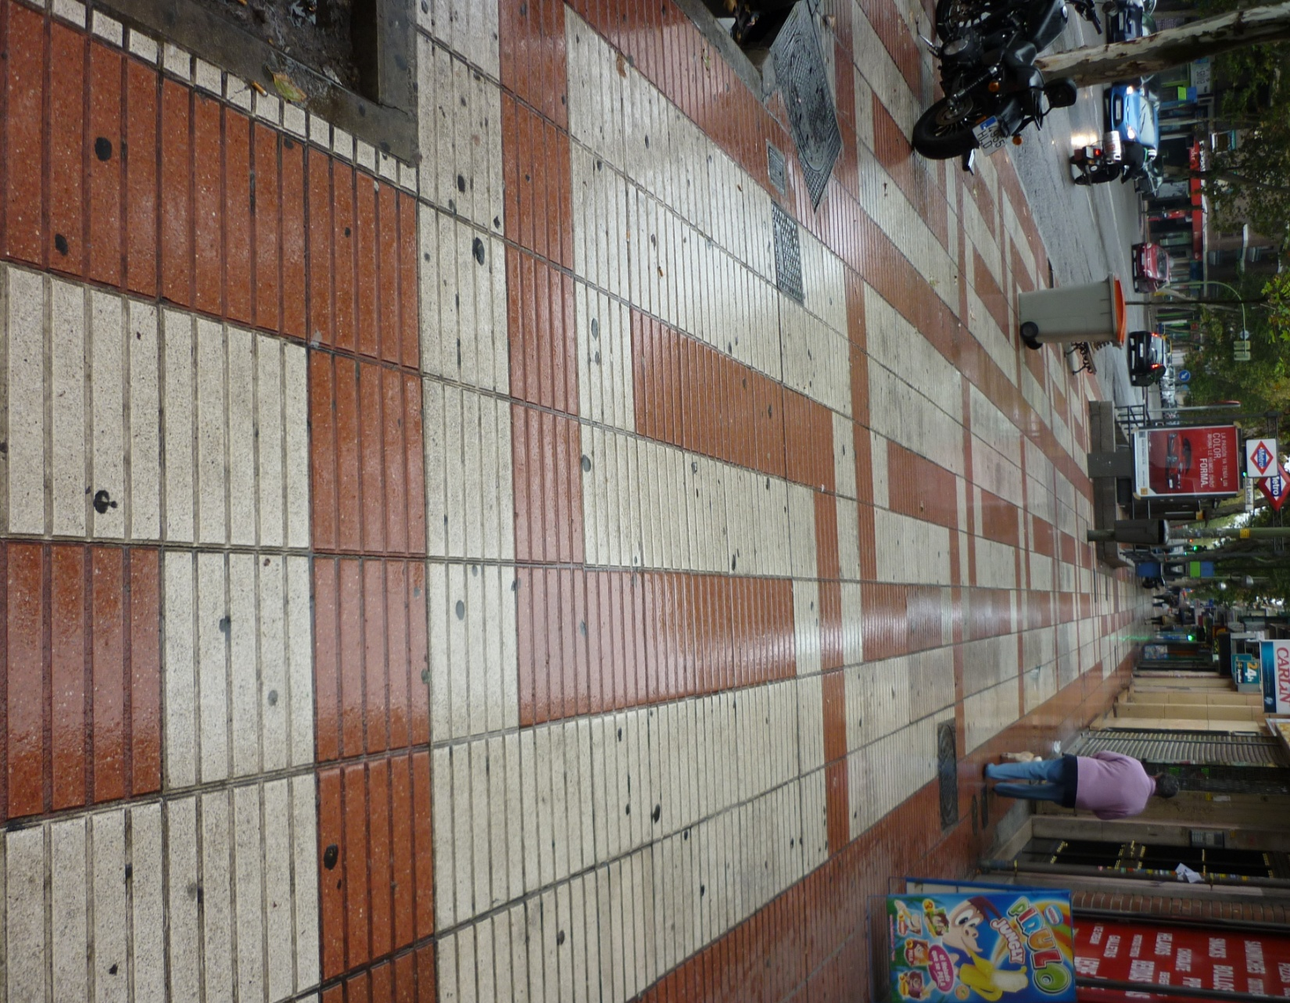

Slide 6
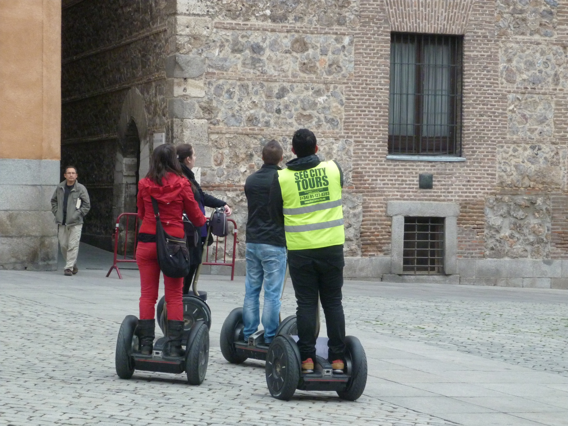

Slide 7
Keynote speech
Irwin King - SOCIAL COMPUTING IN THE E-ERA
e-Era: health, government, politics, education …
Kde vsade sa daju pozit social media
Volenie / zvrhnutie prezidenta
Hladanie lieku na rakovinu
Odhalovanie epidemii
Notes:
Opisoval co je to ta e-era, teda ludia mozu prostrednictvom pocitacov komunikovat a ovplivnovat najroznejsie oblasti. Opisal ako sa sila davu prejavuje a ako sa da vyuzit napriklad v politike, zdravotnictve, vyucbe a tak dalej. Mal tu niekolko zaujimavych prikladov, napriklad. Barac Obama bol prvy americky prezident, ktory robil kampan cez socialne media a vdaka tomu ho vlastne zvolili. Presne naopak Na Husniho Mubaraka sa ludia dohodli pomocou socialnych sieti a zvrhli ho.
Dalej ukazovat social games, konkretne hru na ohybanie proteinov a hladanie lieku na rakovinu. Najlepsi hladac lieku na rakovinu je myslim ze upratovacka z velkej britanie. Este jeden zaujimavy priklad bolo odhalovanie epidemii skor ako prisli informacie od samotnych doktorov pomocou analyzy dopytov do vyhladavaca. Ked zacali vyhladavat veci ako teplota, nachladnutie, tak uz vedeli ze je zle.

Slide 8
Paper
Rafael Dueire Lins et al.
A MULTI-TOOL SCHEME FOR SUMMARIZING TEXTUAL DOCUMENTS
Vytvaranie sumarizacie kombinovanim nastrojov
Vyhodnocovanie sumarizacie textu
Porovnanie mnozstva nastrojov na datasete ziskanom z CNN
Notes:
V tomto clanku boli dve zaujimave veci. Chceli vyrobit sumarizaciu textu tak, ze zoberu rozne sumarizatory, kazdy nechaju vyrobit nejaku sumarizaciu a potom spravia nejaku kombinaciu, kde kazdy z algoritmom mal nejaku vahu. To je prva zaujimava vec a ta druha je ako si na to spravili dataset. Kedze ale neexistoval ziadny rozumny dataset na vyhodnotenie, tak sa rozhodli spravit si vlastny a vsetky algoritmy spustili nad nim. Na vytvorenie datasetu zobrali clanky zo CNN a sumarizacia bola jednoducho highlight, ktory bol pripojeny ku kazdemu clanku. Spravili teda okrem ineho porovnanie roznych algoritmov a vyrobili dobry dataset, ale ked som sa ich spytal ci bude ten dataset dostupny, tak sa zasekol a povedal mi ze tam bude zrejme problem s licenciou.

Slide 9
Paper
Agnis Stibe and Harri Oinas-Kukkonen EXPLORING THE EFFECTS OF SOCIAL INFLUENCE ON USER BEHAVIOR TARGETED TO FEEDBACK SHARING
Zbieranie feedbacku pomocou Twitteru
Vplyv okolia na poskytovanie spätnej väzby
Notes:
Vyrobili framework na zbieranie odpovedi na nejake otazky pomocou twitteru. Obrazovkas sa da vyskladat z roznych komponentov, ktore mali motivovat ludi k tomu aby im dali tu spatnu vazbu. Teda napriklad uz 10 ludi odpovedalo, 100 ludi odpovedalo na viac otazok ako ty, si 10 v poradi a podobne. Tieto rozne motivacie kategorizovali a podrobne opisali. Ak si teda niekto chcel precitat nieco o tom ako ludi motivovat a ale aj ako robit pouzivatelske studie, tak toto moze byt celkom dobry clanok.

Slide 10
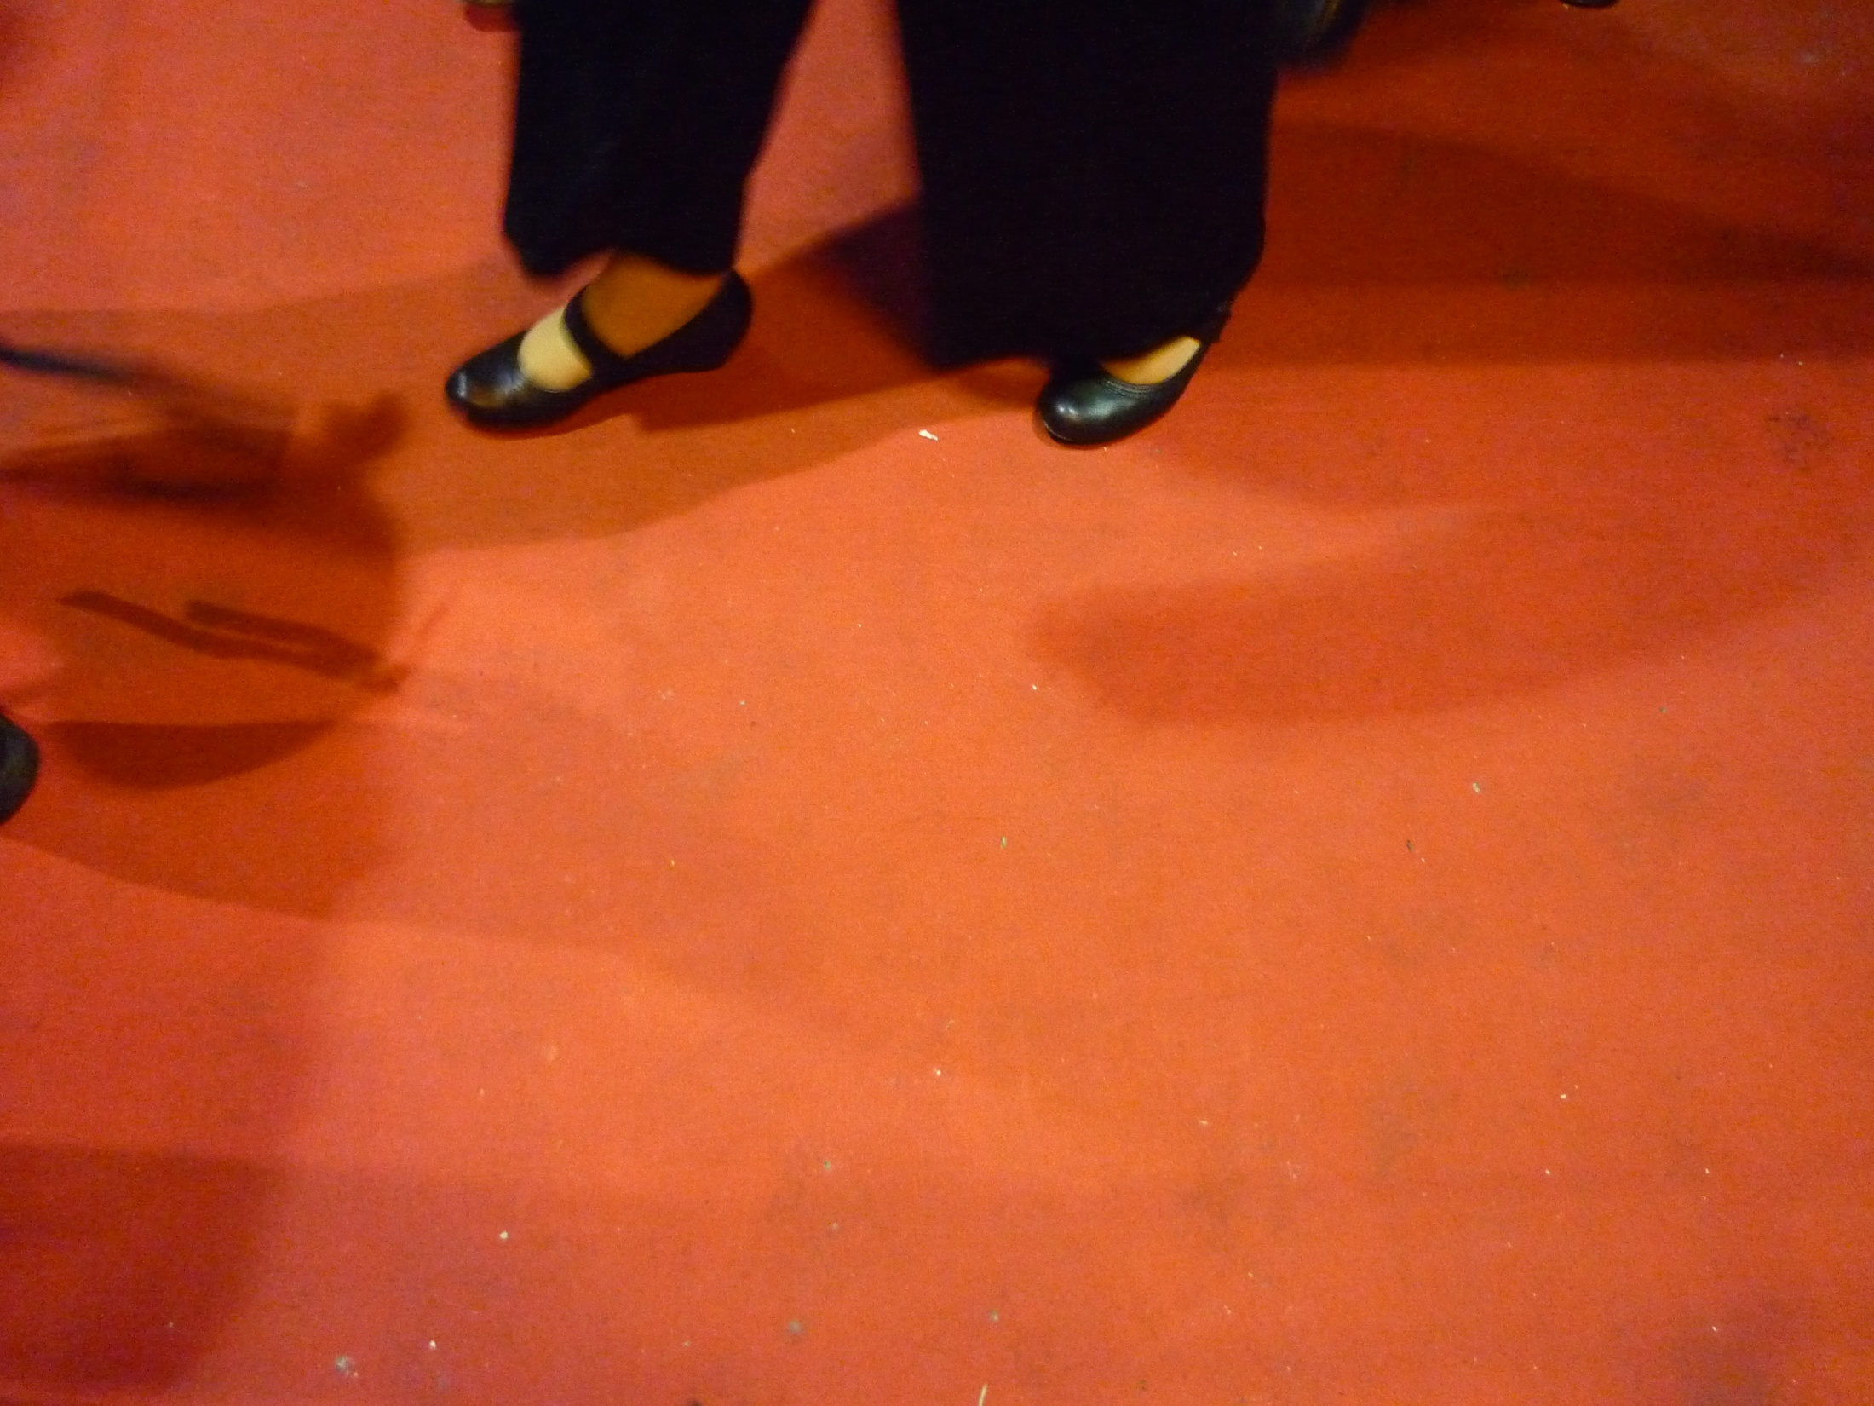

Slide 11
